Slide 1
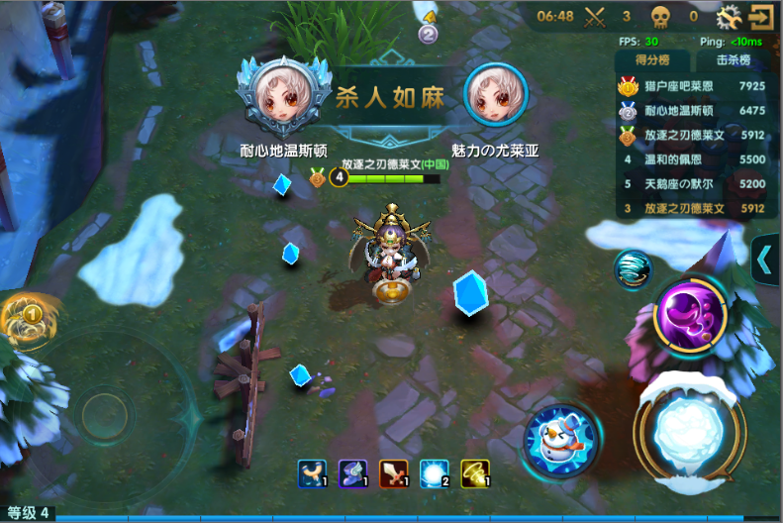
雪球队(5)
雪球队(5)
玩家名字上方显示队伍名称
雪球队
雪球队(5)
雪球队(5)
得分榜显示的是队伍总得分排行
雪球队(5)
雪球队(5)

Slide 2

显示队友位置
不显示前三名

Slide 3

角色脚下有队伍颜色区分的光环

Slide 4
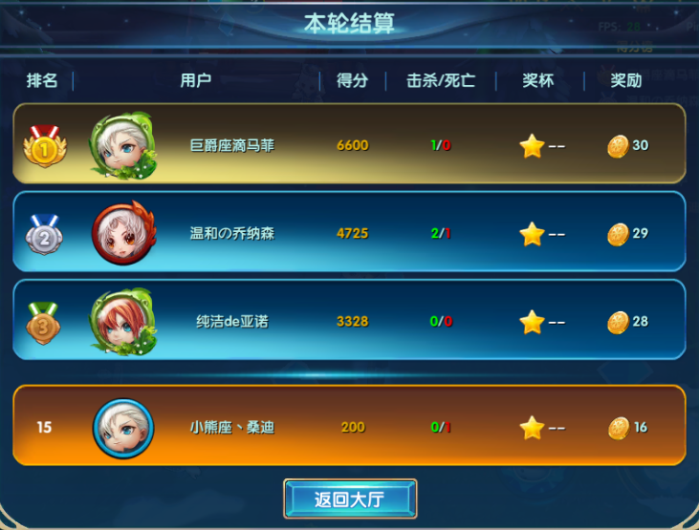

地表最强队
玩家名字最多八字

